Slide 2
İGÜ
UBF
Uygulamalı Bilimler Fakültesi
(UBF)
2022-2023 Akademik Yılı
Zorunlu Yaz Stajı Bilgilendirmesi

Slide 3
Sunum İçeriği
Staja ne zaman başlayabilirim?
Kaç gün staj yapacağım?
Staj yerimi okul mu buluyor?
Staj başvuru formu ve staj defterini nereden alabilirim?
Staj başvuru formunu ne zaman hazırlamalıyım?
Staj başvuru formunu kime teslim etmeliyim?
Staj sigorta belgesini nasıl alabilirim?
Staja gidemezsem ne olur?
Staj defterimi ne zaman getirmeliyim?
Staj defterimi kime teslim etmeliyim?
Stajım nasıl değerlendiriliyor?
Gönüllü staj yapabilir miyim?

Slide 4
Staja Ne Zaman Başlayabilirim?
En erken 4. yarıyılı izleyen (2.sınıfın tamamlanması sonrası) yaz aylarında zorunlu staj uygulaması gerçekleştirilebilmektedir.
Yaz dönemi stajına en erken final sınavlarının bittiği gün olan 23 Haziran 2023 tarihinde (ve sonrasında) başlanabilmektedir.
*Gastronomi ve Mutfak Sanatları (Türkçe, İngilizce) ve Restorasyon ve Konservasyon bölümü öğrencileri 1. sınıfın tamamlandığı yaz ayları itibariyle stajlarına başlayabilmektedir.
**Derslerinin tümü başarıyla tamamlanmış veya devam zorunluluğu gerektiren dersi olmayan öğrenciler yaz dönemi dışında yer alan ders dönemlerinde de staj yapabilmektedir.

Slide 5
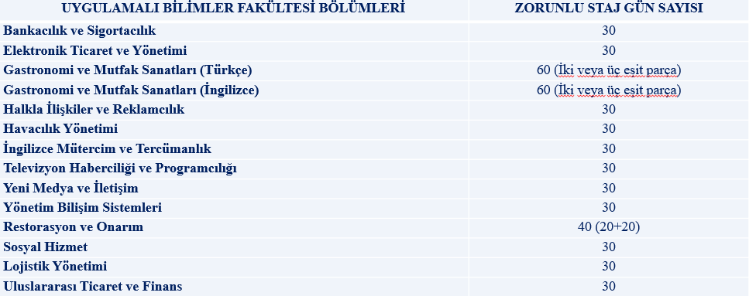
Staja Ne Zaman Başlayabilirim?
*Pazar günleri, resmi ve dini bayramlar (arife dahil) staj süresine dahil edilmez.

Slide 6
Staj Yerimi Okul Mu Buluyor?
Öğrenci tarafından önerilen staj yeri uygunluğu, ilgili Bölüm Başkanı ve Staj Koordinatörü tarafından değerlenerek belirlenir.
Bölüm tarafından uygun bulunmayan kurumda öğrenci zorunlu yaz stajı uygulamasını gerçekleştiremez.
Staj yeri bulmak öğrencinin kendi sorumluluğundadır.

Slide 7
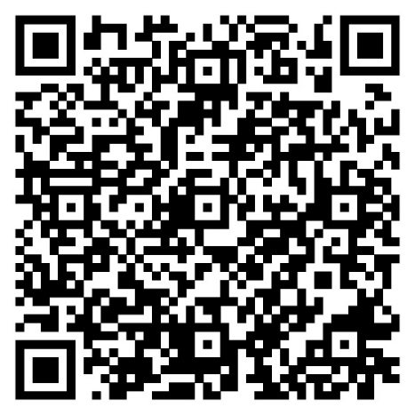
Staj Başvuru Formu ve Staj Defterini Nereden Alabilirim?
Zorunlu Yaz Stajı Başvuru Formu ve Staj Defteri, İGÜ Öğrenci İşleri Daire Başkanlığı ve Uygulamalı Bilimler Fakültesi web sayfalarından temin edilebilmektedir.
İlgili sayfaların link ve UBF QR Kodu için;
Öğrenci İşleri Daire Başkanlığı: https://oidb.gelisim.edu.tr/tr/idari-anasayfa
Uygulamalı Bilimler Fakültesi: https://ubf.gelisim.edu.tr/tr/akademik-icerik-staj-hakkinda

Slide 8
Önemli Bilgilendirme
Staj yönergesi okunup,
Staj akış şeması detaylı olarak incelendiğinde,
Stajla ilgili tüm sorulara cevap bulunabilmektedir.

Slide 9
STAJ AKIŞ ŞEMASI
1
2
3
4
5
Staj yönergesini okuyunuz.
https://gelisim.edu.tr/tr/yonergeler
3 nüshayı bilgisayar ortamında doldurunuz.
https://oidb.gelisim.edu.tr/tr/idari-icerik-form-ve-belgeler
Staj yapılacak kurumun imza ve kaşe bilgilerini tamamlayınız.
Formu ilgili Dekan/ Müdür ve Bölüm Başkanına imzalatınız.
İşe başlamadan 15 gün önce 3 formu da öğrenci işlerinde onaylatınız.
*Uzaktan öğrenciler önce muhasebe işlemlerini tamamlar, sonra makbuz ile öğrenci işlerine onaylatır.
10
9
8
7
6
Staj defterini bölüm staj komisyonuna teslim ediniz.
Staj defterinin yazılı tüm sayfalarını kuruma imzalatıp kaşeletiniz.
Staj defterini günlük olarak doldurunuz.
https://oidb.gelisim.edu.tr/tr/idari-icerik-staj
Staj Sicil Fişini doldurunuz.
SGK Belgesini muhaseben alıp işyerinize teslim ediniz.
*Resmi ve dini bayram tatilleri (arife dahil) iş günü olarak kabul edilmez.

Slide 10
Staj Başvuru Formunu Ne Zaman Hazırlamalıyım?
Zorunlu Yaz Stajı Başvuru Formu eksiksiz doldurularak, staj başlama tarihinden en geç 15 gün öncesine kadar kontrol ve gerekli işlemler için ilgili bölüme teslim edilmelidir.

Slide 11
Staj Başvuru Formunu Nasıl
Doldurabilirm?
Zorunlu Yaz Stajı Başvuru Formu, Öğrenci İşleri Daire Başkanlığı web sayfası veya Uygulamalı Bilimler Fakültesi web sayfası staj sekmesinde yer alan ilgili linklerden indirilmelidir.
Form, bilgisayar ortamında doldurulmalıdır.
Gerekli bilgiler (başlangıç, bitiş tarihleri vb.) eksiksiz ve doğru yazılmalıdır.
İşveren bilgisi alanında ıslak imza ve kaşe bulunmalıdır.
Öğrenci imzası kısmı imzalanmalıdır.
*Form 3 nüsha olarak hazırlanmalıdır.

Slide 12
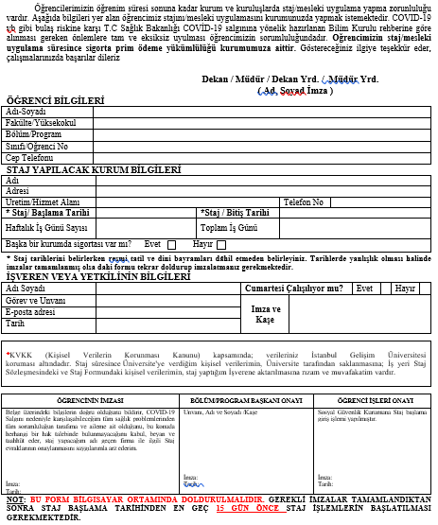
STAJ BAŞVURU
FORMU ÖRNEĞİ

Slide 13
Staj Başvuru Formumu Kime Teslim Etmeliyim?
Zorunlu Yaz Stajı Başvuru Formunun 3 nüshasında da ilgili bilgiler, imzalar ve kaşelenmesi gereken alanlar tamamlandıktan sonra;
Birinci nüsha öğrencide kalacaktır.
İkinci nüsha ilgili bölüme teslim edilecektir.
Üçüncü nüsha işverene verilecektir.
*Stajınızı tamamladığınızda Staj Defterinizle birlikte kendinizde kalan Zorunlu Staj Formunuzun bir kopyasını yani kendinizdeki belgenin fotokopisinin getirilmesi gerekmektedir.

Slide 14
Staj Sigorta Belgesini Nasıl Alabilirim?
Zorunlu yaz stajınız için okul tarafından yapılan sigortanızı gösteren belgeyi e-Devlet üzerinden indirebilirsiniz.
e-Devlet üzerinden belgeye ulaşamadığınız takdirde, okulumuzun finans departmanından stajınızın başlamasına en fazla 3 iş günü varken talep edebilirsiniz.

Slide 15
Staja Gidemezsem Ne Olur?
İş yeri staj yetkilisince uygun görülmesi şartıyla 3 iş gününe kadar olan devamsızlıklar mazeret olarak kabul edilebilir.
Hastalık raporu 5 iş gününe kadar alınabilir.
Staja mazeretli ya da mazeretsiz 8 iş gününden fazla yani 9 iş günü devam edilmezse staj iptal edilir.

Slide 16
Staja Gidemezsem Ne Olur?
Staj, zorunlu staj gün sayısı olan 30 iş günü şeklinde tamamlanmalıdır.
*Gastronomi ve Mutfak Sanatları (Türkçe ve İngilizce) bölümlerinde 60 iş günü olan staj, 2 ya da 3’e bölünerek 60 iş günü sayısına tamamlanmalıdır.
Staja gidilmeyen günler (en fazla toplam 8 iş günü), staj formunda beyan edilen staj bitiş tarihini takip eden günlere eklenerek staja devam edilmesi ve stajın tamamlanması gerekmektedir.

Slide 17
Rapor Alındığında İzlenmesi Gereken Adımlar
Alınan sağlık raporunun iş yerine teslim edilmesi gerekmektedir.
Stajın bittiği günün hemen sonrasında raporlu gün sayısı kadar ek staj yapılmalıdır.
Raporlu olunan tarihlerin staj defterinde belirtilmesi gerekmektedir.
Ek staj yapılan tarihler için de staj defteri doldurulmalıdır.

Slide 18
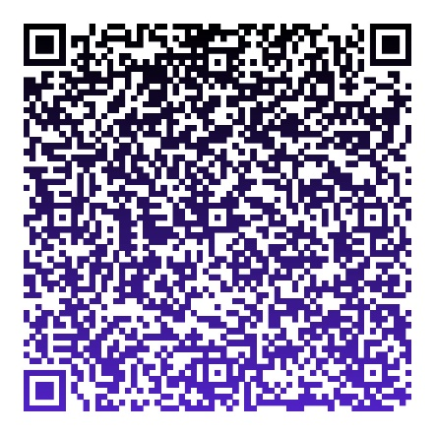
Rapor Alındığında İzlenmesi Gereken Adımlar
Mazeretli (raporlu) ya da mazeretsiz, staja devam edilmediğinde staj 30 güne tamamlanmak zorundadır. (İGÜ Staj Yönergesi Md. 8 (15))
İlgili Yönerge için;
https://panel.gelisim.edu.tr/assets/2018/dokumanlar/genel_sekreterlik/YN.28%20ig%C3%BC%20staj%20y%C3%B6nergesi_6be8edef43834d23b9a6ef1ccaa1bcd2.pdf

Slide 19
Staj Defterimi Ne Zaman Teslim Etmeliyim?
Stajın tamamlanmasının ardından, stajın bittiği yaz dönemi sonunda yeni eğitim/ öğretim yılı başlamadan staj defterinin ilgili bölüme teslim edilmesi gerekmektedir.

Slide 20
STAJ DEĞERLENDİRİLME SÜRECİ
KABUL
Öğrenci İşleri
Bölüm Staj Koordinatörü
Staj Komisyonu
Bölüm Staj Koordinatörü
RED
Öğrenciye

Slide 21
Gönüllü Staj Yapabilir Miyim?
Gönüllü staj yapılabilmesi için zorunlu yaz stajının tamamlanmış olması gerekmektedir.
Belirlenen staj süresini isteğe bağlı uzatan öğrenci için ek sigorta işlemi yapılmaz.
Öğretim planlarında (müfredatında) zorunlu yaz stajı bulunmayan öğrenciler gönüllü staj yapamaz.

Slide 22
Staj Bilgilendirmeleri İçin Kiminle İletişime Geçmeliyim?
Stajla ilgili sorularınız için kendi bölümünüzün Staj Koordinatörü ve Araştırma Görevlileri ile iletişime geçmeniz gerekmektedir.

Slide 23
Teşekkür Ederiz

